Slide 1

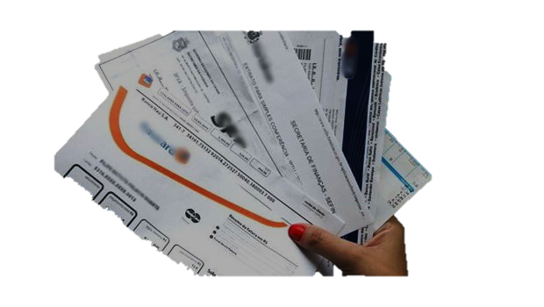
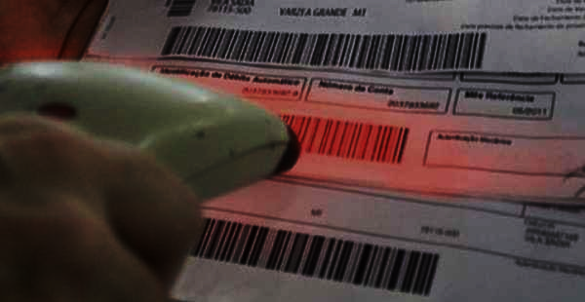

Suspenção de serviços
Luz, agua, internet, NetFlix, Globo Play.... Aaah contas
Equipe: Referson, Ângelo, Eric, Samira, Pedro e Kanamy

Slide 2
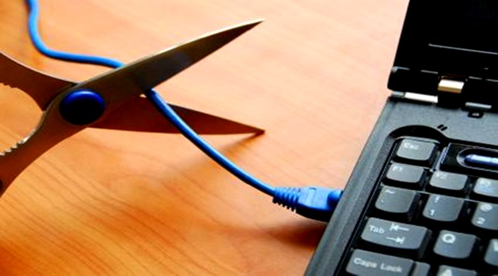
qual é o problema?
Segundo a Febraban (Federação Brasileira de Bancos), órgão responsável por fazer emissão de boletos bancários, foram gerados mais de 6,6 bilhões de boletos no ano de 2019, cerca desses 6.6 bilhões de boletos, 134 milhões são destinados a contas de acesso a internet fixa, e 44,2 milhões dessas contas sofreram atrasos e suspensão do fornecimento do serviço durante o ano de 2019, demorando até 7 dias úteis para ser reestabelecido o fornecimento do serviço.

Slide 3
Mas porque isso acontece?
1 – Porque Falta dinheiro.
2 – Porque temos muitas contas a pagar e acabamos esquecendo alguma.
3 – Porque deixamos para ultima hora para efetuar o pagamento.
4 – Porque o boleto demora a ser creditado para a Empresa assim demorando ser reestabelecido o serviço.
5 – Porque existe uma burocracia no sistema de compensação do boleto entre cedente (quem cobra) e sacado (quem paga).
Causa raiz: Problemas de burocratização no sistema de boletos bancários/Contas de consumo.

Slide 4
E como resolvemos?
Pay Up
Criação de um novo sistema de pagamento que irá consistir em transações mais rápida, com processamento de dados mais objetivo e eficaz.
Consistindo em confirmações de CPF/CNPJ do cedente e sacado utilizando uma chave pix. Através de um software capaz de criar um código de barras contendo a chave pix de um cedente, junto com o CPF/CNPJ do mesmo, e o número do boleto. Sendo capaz de criar um ligação com o CPF ou CNPJ do sacado, assim podendo o software fazer a divisão dos dados e concluir a transferência pelo pix, retornando com o ID da transação e fazendo uma conferencia dos dados do cedente e sacado, através dos dados de CPF ou CNPJ dos dois, que foram ligados no documento criado para realizar o pagamento.

Slide 5
E oque precisamos para isso?
1° Uma equipe com engajamento e conhecimento sobre o assunto.
2° Um sistema capaz de processar dados de forma rápida.
3° Conhecer as ferramentas de conexão de dados entre instituições.
4° Sistema de segurança de dados.
5° Uma interface limpa e fácil de usar.
6° Leitor de código de barras e Qrcode atráves da câmera do celular.
7° Digitador de código de barras.
8° Identificar os dados antes de realmente efetuar a operação.

Slide 6
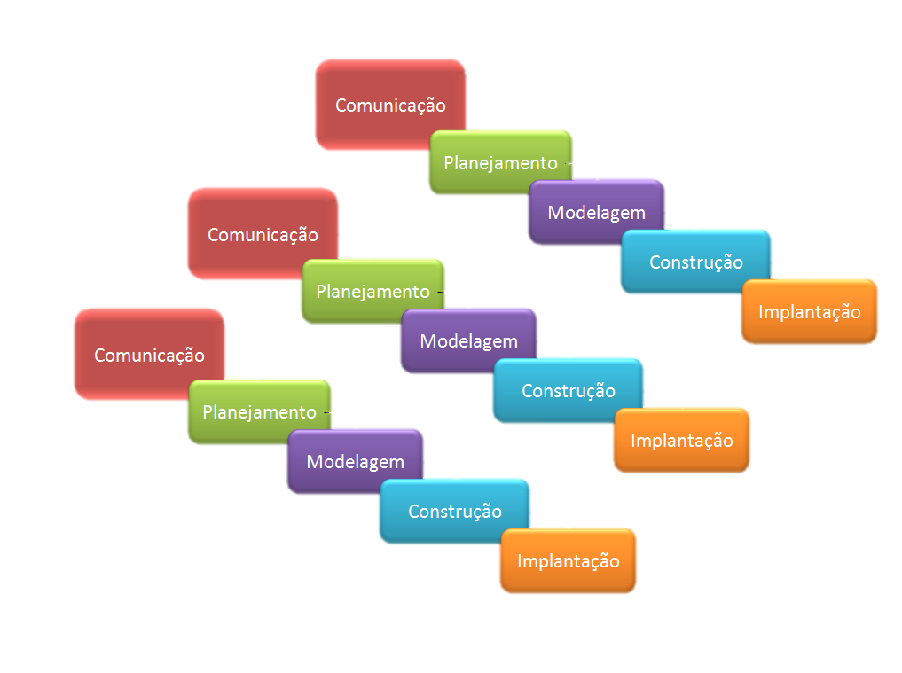
implementação
Nosso projeto será desenvolvido no formato INCREMENTAL, para que cada etapa do software seja desenvolvido de forma segura, e feita a entrega para o Gerente de projetos e a equipe de analise, para que seja testado e realizado a validação da etapa desenvolvida e possamos seguir para a próxima etapa de desenvolvimento. Antes de qualquer liberação do software para uso da sociedade em massa.

Slide 7
Processos de Engenharia de Requisitos:
LEVANTAMENTO DE REQUISITOS: É a primeira etapa do ciclo de desenvolvimento de software,onde são definidas as funcionalidades e o escopo do projeto.
ANÁLISE DE REQUISITOS: Essa análise é um processo que envolve o estudo das necessidades do usuário para se encontrar uma definição correta ou completa do sistema ou requisito de software.
DOCUMENTAÇÃO DE REQUISITOS: A documentação de requisitos delimita o escopo do conjunto de funcionalidades que um sistema deve prover,bem como descreve os atributos de qualidade que devem ser suportados.
VALIDAÇÃO DE REQUISITOS: Esse processo trata,da validação quanto a consistência,precisão,contextualização de requisitos levantados no processo de identificação ,descoberta ,análise e negociação de requisitos.
GERENCIAMENTO DE REQUISITOS: É um modelo sistemático para encontrar,documentar,organizar e rastrear os requisitos variáveis de um sistema.Definimos um requisito como: Uma condição ou uma capacidade com a qual o sistema deve estar de acordo.

